Slide 1
§2.1 平面曲线的方程

Slide 2
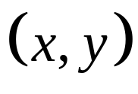
一、曲线的方程
定义1
当平面上取定了坐标系之后，如果一个方程与一条曲线之
间有着关系：
①满足方程的 必是曲线上某一点的坐标；
②曲线上任何一点的坐标 满足这个方程，
那么这个方程就叫做这条曲线的方程，这条曲线叫做这个方程的图形。
概括言之，曲线上的点和方程的解之间存在着一一对应的关系

Slide 3
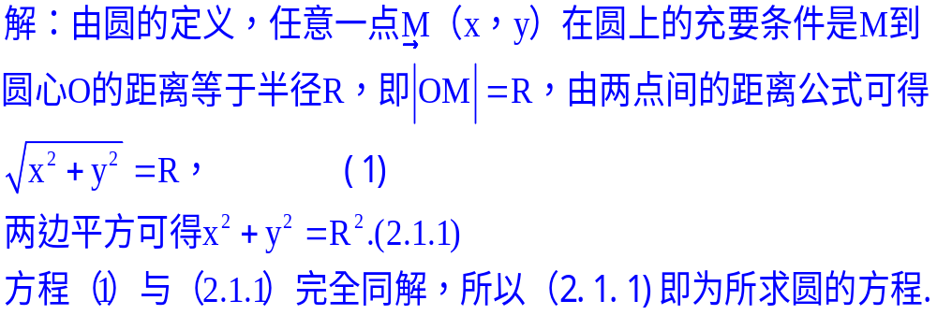
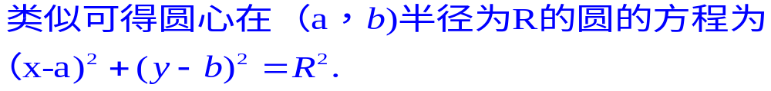
例1 求圆心在原点，半径为R 的圆的方程

Slide 4


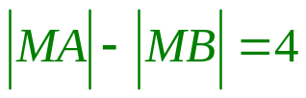
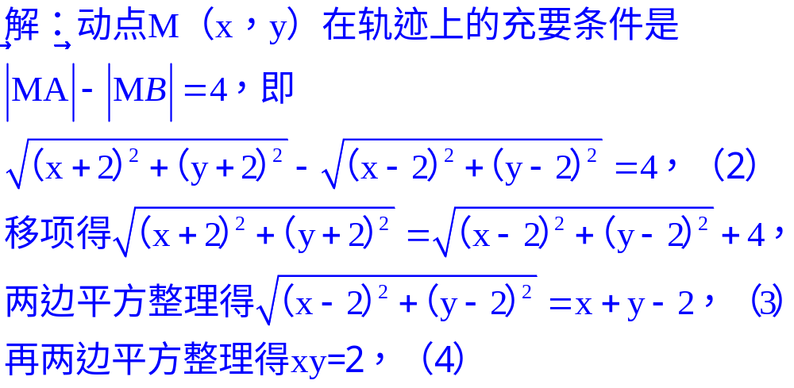
例2 已知两点 和 ，求满足条件
的动点M 的轨迹方程

Slide 5
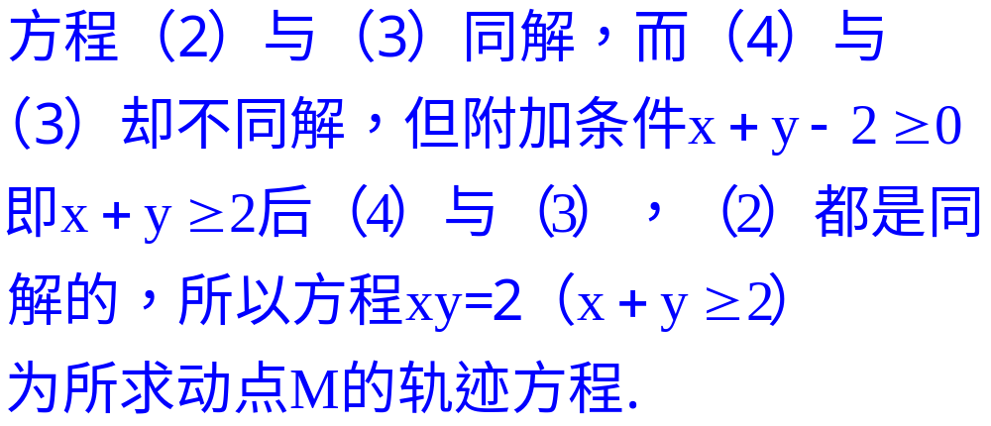

Slide 6
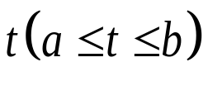




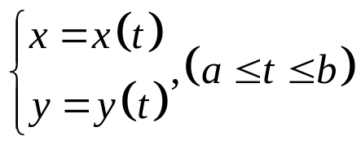
二、曲线的参数方程
定义2
若取 的一切可能取值
①由 表示的向径 的终点总在一条曲线上
②在这条曲线上的任意点，总对应着以它为终点的向径，而这向径可由
的某一值 通过 完全决定,
那么就把 叫做曲线的向量式参数方程，
其中 为参数。
其坐标式参数方程为：

Slide 7
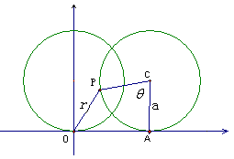
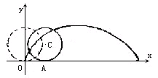
例3 一个圆在一直线上无滑动地滚动，求圆上一定点的轨迹
该定点的轨迹为旋轮线或摆线（cycloid）

Slide 8
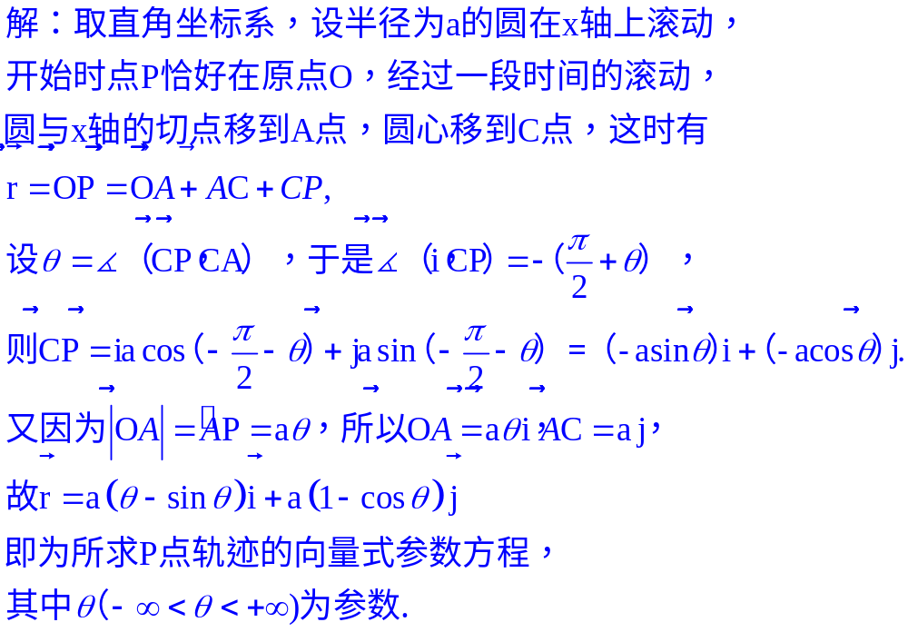

Slide 9
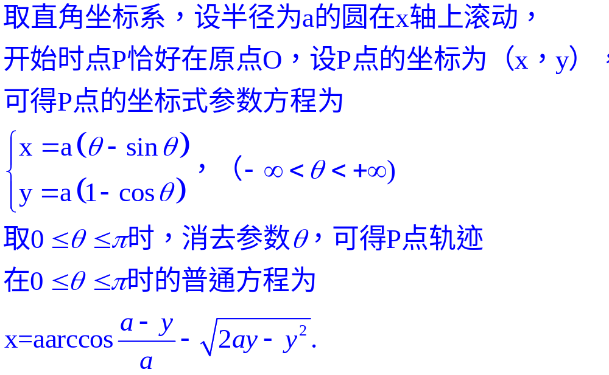

Slide 10
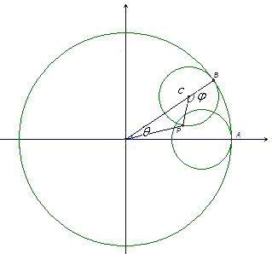
三、常见曲线的参数方程
(1) 一个半径为r 的小圆在半径为R 的大圆内无滑动地滚动，小圆周上一
定点P 的运动轨迹称为内摆线(hypocycloid）
例4 已知大圆半径为a ，小圆半径为b，设大圆不动，而小圆在大圆内无滑动地滚动，求动圆周上某一定点P 的轨迹方程

Slide 11
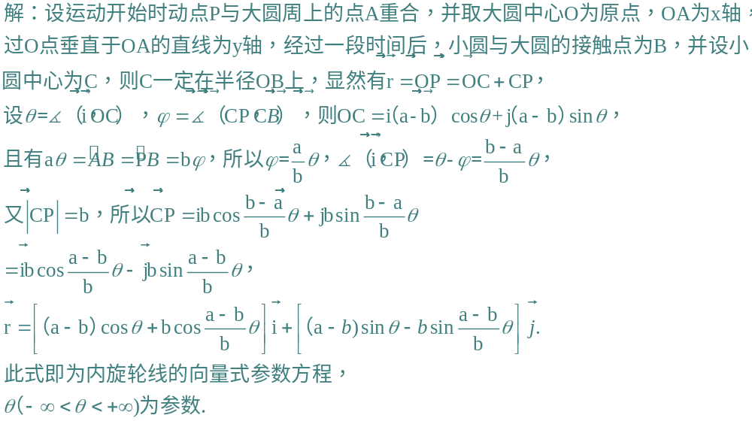
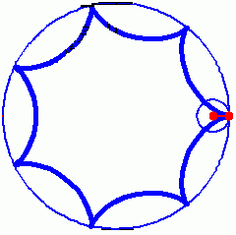
圆的内摆线

Slide 12
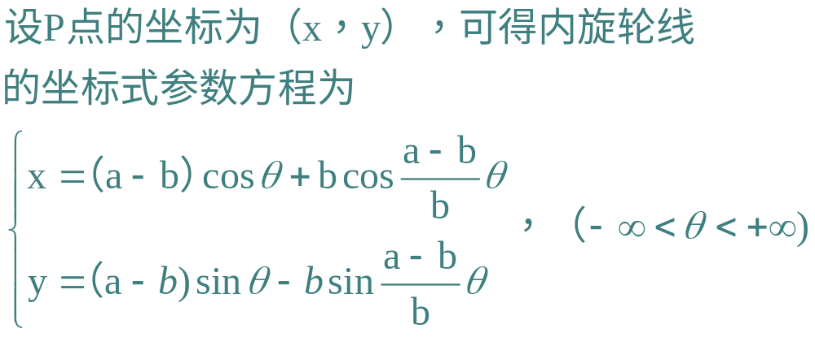
圆的内摆线

Slide 13
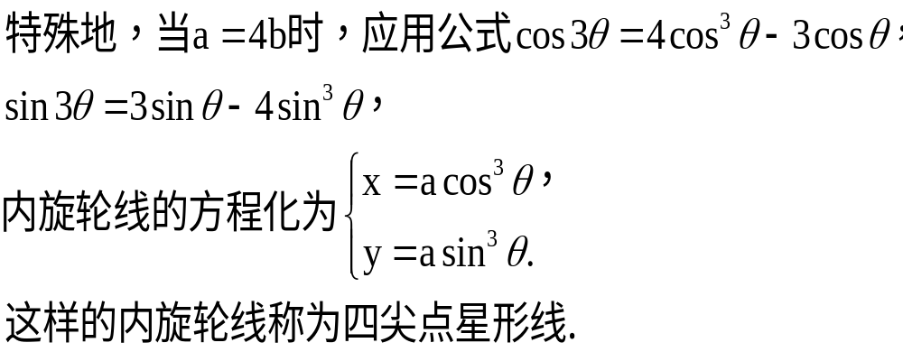

四尖点星型线

Slide 14

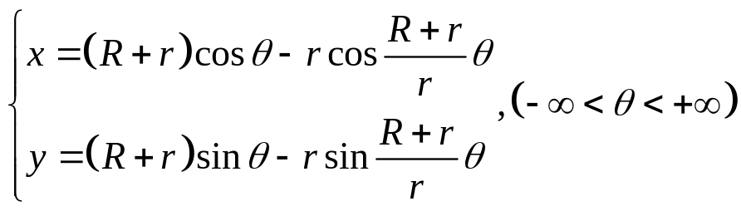
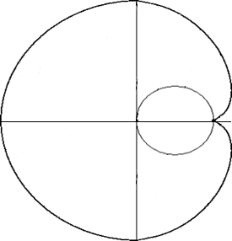
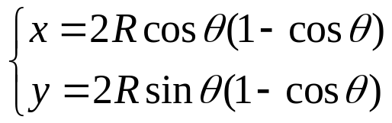
（2）一个半径为r的小圆在半径为R的大圆外无滑动地滚动，小圆周上一个定点P的运动轨迹称为外摆线（epicycloid）
参数方程为：
特别地，当R=r时，得到心脏线
参数方程为：

Slide 15
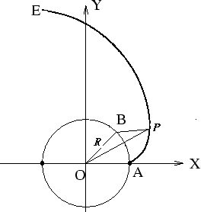
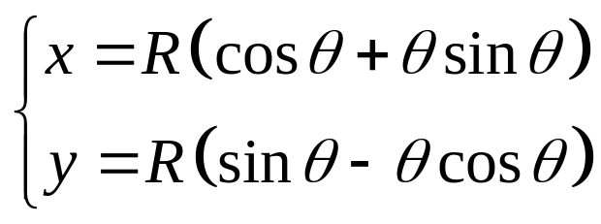
（3）把线绕在一个固定的圆周上，将线头拉紧后向反方向旋转，以把线从圆周上解放出来，使放出来的部分成为圆的切线，则线头的轨迹所形成的曲线叫做圆的渐伸线或切展线（involute）

Slide 16
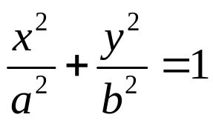
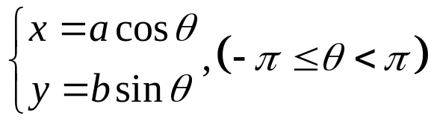

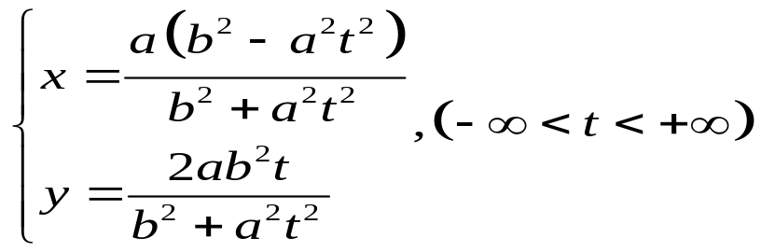
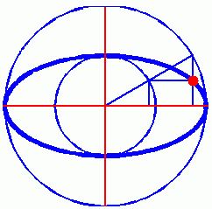
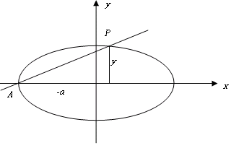

（4）椭圆的参数方程
设椭圆的方程为
第一种参数方程以角度 为参数：
第二种参数方程以斜率 为参数：

